Slide 1

Maria Lucia Fattorelli
XIV SEMINÁRIO INTERNACIONAL ÉTICA NA GESTÃO
ÉTICA, DEMOCRACIA, JUSTIÇA E MOBILIZAÇÃO SOCIAL
Secretaria Executiva da Comissão de Ética Pública da Presidência da República
Brasília, 28 de novembro de 2013
JURISDIÇÃO CONSTITUCIONAL E O COMBATE À CORRUPÇÃO

Slide 2
JURISDIÇÃO CONSTITUCIONAL E O COMBATE À CORRUPÇÃO
Conjuntura Internacional
Sistema da Dívida
Panorama do endividamento público brasileiro
Dívida e o Desrespeito à Constituição Federal
Denúncia de Fraude contra a Constituição
Evidências de falta de Ética:
  Manejo da Dívida de forma secreta
  Anatocismo e o crescimento exponencial da dívida
  Conflito de interesses na atuação dos agentes financeiros
EQUADOR: Auditoria Oficial e Lição de Ética
Conclusões e Estratégias de Ação
Notes:
Suspensão pagamento encargos aos rentistas (Bonos Global 2012 e 2030) desde novembro/2008
Proposta soberana de recompra do restante da dívida por no máximo 30% de seu valor nominal
The Economist (23/04/2009): “Sr. Correa parece ser incorruptível (...) gasto público cresceu 71% em 2008, resultado de investimentos em escolas e hospitais”
ESTA É A PROVA DA VIABILIDADE POLÍTICA DA AUDITORIA DA DÍVIDA
ENQUANTO ISSO, O GOVERNO BRASILEIRO RECOMPRA TÍTULOS DA DÍVIDA EXTERNA A 130% DO VALOR DE FACE, EM MÉDIA

Slide 3

CONJUNTURA INTERNACIONAL
Crise
    financeira
    social
    alimentar
    ambiental
Crise de Valores
Exacerbado poder do “mercado” e da grande mídia “...incrível massa retórica enganosa e desinformação.”
ESGOTAMENTO DO MODELO DE ACUMULAÇÃO CAPITALISTA
Notes:
Suspensão pagamento encargos aos rentistas (Bonos Global 2012 e 2030) desde novembro/2008
Proposta soberana de recompra do restante da dívida por no máximo 30% de seu valor nominal
The Economist (23/04/2009): “Sr. Correa parece ser incorruptível (...) gasto público cresceu 71% em 2008, resultado de investimentos em escolas e hospitais”
ESTA É A PROVA DA VIABILIDADE POLÍTICA DA AUDITORIA DA DÍVIDA
ENQUANTO ISSO, O GOVERNO BRASILEIRO RECOMPRA TÍTULOS DA DÍVIDA EXTERNA A 130% DO VALOR DE FACE, EM MÉDIA

Slide 4
CONJUNTURA INTERNACIONAL
Concentração e crescimento do
PODER FINANCEIRO GLOBAL
Desregulamentação
Utilização de alta tecnologias de informação e comunicação
Amplo acesso a paraísos fiscais e mercados “das sombras”
Sigilo de operações
Privilégios fiscais
Financiamento de campanhas políticas
Controle na emissão de moedas
DOMÍNIO GLOBAL
Notes:
Suspensão pagamento encargos aos rentistas (Bonos Global 2012 e 2030) desde novembro/2008
Proposta soberana de recompra do restante da dívida por no máximo 30% de seu valor nominal
The Economist (23/04/2009): “Sr. Correa parece ser incorruptível (...) gasto público cresceu 71% em 2008, resultado de investimentos em escolas e hospitais”
ESTA É A PROVA DA VIABILIDADE POLÍTICA DA AUDITORIA DA DÍVIDA
ENQUANTO ISSO, O GOVERNO BRASILEIRO RECOMPRA TÍTULOS DA DÍVIDA EXTERNA A 130% DO VALOR DE FACE, EM MÉDIA

Slide 5
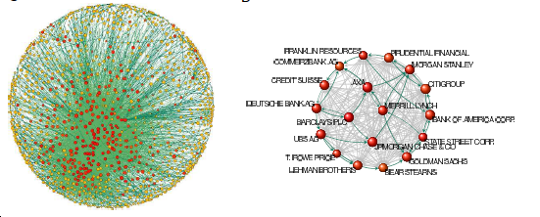
Rede de Controle de Poder Corporativo Global
43.000 EMNs : acima de 1.000.000 de ligações de propriedade
40% do controle nas mãos de 147, e “core” altamente conectado entre si
75% do “core” são entidades financeiras
75% da propriedade destas 147 empresas nas mãos das empresas do centro
Pouco mais de 50 empresas do setor financeiro detém controle do centro
S. Vitali, J.B. Glattfelder, and S. Battiston (2011) The network of global corporate control

Slide 6
AUDITORIA INÉDITA: Departamento de Contabilidade Governamental dos EUA revelou que US$ 16 trilhões foram secretamente repassados pelo Banco Central dos Estados Unidos – FED, Federal Reserve Bank - para bancos e corporações
  Citigroup: $2.5 trillion ($2,500,000,000,000)
  Morgan Stanley: $2.04 trillion ($2,040,000,000,000)
  Merrill Lynch: $1.949 trillion ($1,949,000,000,000)
  Bank of America: $1.344 trillion ($1,344,000,000,000)
  Barclays PLC (United Kingdom): $868 billion ($868,000,000,000)
  Bear Sterns: $853 billion ($853,000,000,000)
  Goldman Sachs: $814 billion ($814,000,000,000)
  Royal Bank of Scotland (UK): $541 billion ($541,000,000,000)
  JP Morgan Chase: $391 billion ($391,000,000,000)
  Deutsche Bank (Germany): $354 billion ($354,000,000,000)
  UBS (Switzerland): $287 billion ($287,000,000,000)
  Credit Suisse (Switzerland): $262 billion ($262,000,000,000)
  Lehman Brothers: $183 billion ($183,000,000,000)
  Bank of Scotland (United Kingdom): $181 billion ($181,000,000,000)
  BNP Paribas (France): $175 billion ($175,000,000,000)
http://www.gao.gov/products/GAO-11-696
Notes:
Suspensão pagamento encargos aos rentistas (Bonos Global 2012 e 2030) desde novembro/2008
Proposta soberana de recompra do restante da dívida por no máximo 30% de seu valor nominal
The Economist (23/04/2009): “Sr. Correa parece ser incorruptível (...) gasto público cresceu 71% em 2008, resultado de investimentos em escolas e hospitais”
ESTA É A PROVA DA VIABILIDADE POLÍTICA DA AUDITORIA DA DÍVIDA
ENQUANTO ISSO, O GOVERNO BRASILEIRO RECOMPRA TÍTULOS DA DÍVIDA EXTERNA A 130% DO VALOR DE FACE, EM MÉDIA

Slide 7
Domínio do Poder Financeiro
FED - Federal Reserve
BCE – Banco Central Europeu
FMI
Banco Mundial
Agências qualificadoras de risco
Grandes bancos privados
Financeirização Mundial
Uma das principais engrenagens que alimenta esse esquema e aumenta cada vez mais o poder do setor financeiro é a dívida “pública” gerada sem contrapartida
Notes:
Suspensão pagamento encargos aos rentistas (Bonos Global 2012 e 2030) desde novembro/2008
Proposta soberana de recompra do restante da dívida por no máximo 30% de seu valor nominal
The Economist (23/04/2009): “Sr. Correa parece ser incorruptível (...) gasto público cresceu 71% em 2008, resultado de investimentos em escolas e hospitais”
ESTA É A PROVA DA VIABILIDADE POLÍTICA DA AUDITORIA DA DÍVIDA
ENQUANTO ISSO, O GOVERNO BRASILEIRO RECOMPRA TÍTULOS DA DÍVIDA EXTERNA A 130% DO VALOR DE FACE, EM MÉDIA

Slide 8
FINANCEIRIZAÇÃO MUNDIAL
EUROPA e ESTADOS UNIDOS:
Crise do Setor Financeiro é transformada em
CRISE DA DÍVIDA
Evidência: instrumento de endividamento público utilizado como um sistema de desvio de recursos públicos
“SISTEMA DA DÍVIDA”
Notes:
Suspensão pagamento encargos aos rentistas (Bonos Global 2012 e 2030) desde novembro/2008
Proposta soberana de recompra do restante da dívida por no máximo 30% de seu valor nominal
The Economist (23/04/2009): “Sr. Correa parece ser incorruptível (...) gasto público cresceu 71% em 2008, resultado de investimentos em escolas e hospitais”
ESTA É A PROVA DA VIABILIDADE POLÍTICA DA AUDITORIA DA DÍVIDA
ENQUANTO ISSO, O GOVERNO BRASILEIRO RECOMPRA TÍTULOS DA DÍVIDA EXTERNA A 130% DO VALOR DE FACE, EM MÉDIA

Slide 9

“Sistema da Dívida”
Utilização do endividamento como mecanismo de subtração de recursos e não financiamento dos Estados
Se reproduz internacionalmente e internamente, em âmbito dos estados e municípios
Dívidas sem
contrapartida
Maior beneficiário:
Setor financeiro
Notes:
Suspensão pagamento encargos aos rentistas (Bonos Global 2012 e 2030) desde novembro/2008
Proposta soberana de recompra do restante da dívida por no máximo 30% de seu valor nominal
The Economist (23/04/2009): “Sr. Correa parece ser incorruptível (...) gasto público cresceu 71% em 2008, resultado de investimentos em escolas e hospitais”
ESTA É A PROVA DA VIABILIDADE POLÍTICA DA AUDITORIA DA DÍVIDA
ENQUANTO ISSO, O GOVERNO BRASILEIRO RECOMPRA TÍTULOS DA DÍVIDA EXTERNA A 130% DO VALOR DE FACE, EM MÉDIA

Slide 10
“Sistema da Dívida”
Como opera
Modelo Econômico
Privilégios Financeiros
Sistema Legal
Sistema Político
Corrupção
Grande Mídia
Dominação financeira e graves consequências sociais
Sistema da Dívida
Mecanismos que Geram Dívida
Interferência do FMI
Privilégios Legais, Políticos, Financeiros e Econômicos
Influência do Poder Financeiro
Salvamento Bancário
Notes:
Suspensão pagamento encargos aos rentistas (Bonos Global 2012 e 2030) desde novembro/2008
Proposta soberana de recompra do restante da dívida por no máximo 30% de seu valor nominal
The Economist (23/04/2009): “Sr. Correa parece ser incorruptível (...) gasto público cresceu 71% em 2008, resultado de investimentos em escolas e hospitais”
ESTA É A PROVA DA VIABILIDADE POLÍTICA DA AUDITORIA DA DÍVIDA
ENQUANTO ISSO, O GOVERNO BRASILEIRO RECOMPRA TÍTULOS DA DÍVIDA EXTERNA A 130% DO VALOR DE FACE, EM MÉDIA

Slide 11
                PARADOXO BRASIL
                Estamos muito
                distantes do
                Brasil que
                Queremos
                ÉTICA ?
    7ª ECONOMIA MUNDIAL
3ª Pior distribuição de renda do mundo
85º no ranking de respeito aos Direitos Humanos – IDH
Penúltimo no ranking da Educação (Índice Global de Habilidades Cognitivas e Realizações Educacionais )
128º no ranking do crescimento econômico

Slide 12
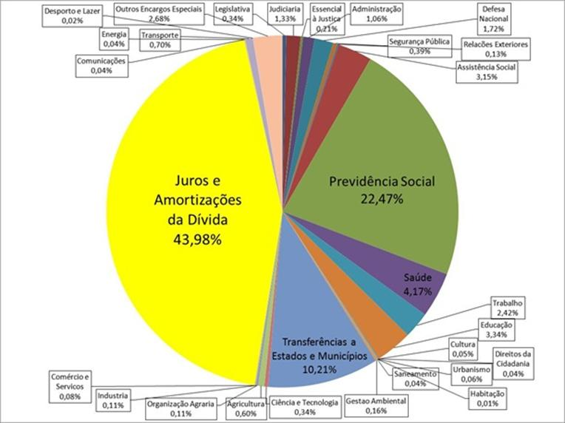
BRASIL - Orçamento Geral da União Executado 2012 . Total = R$ 1,712 trilhão
R$ 753 bilhões
Fonte: Senado Federal – Sistema SIGA BRASIL - Elaboração: Auditoria Cidadã da Dívida

Slide 13
BRASIL
PREVISÃO DE
GASTO com a
DÍVIDA em 2014:
R$ 1,002
TRILHÃO

Slide 14
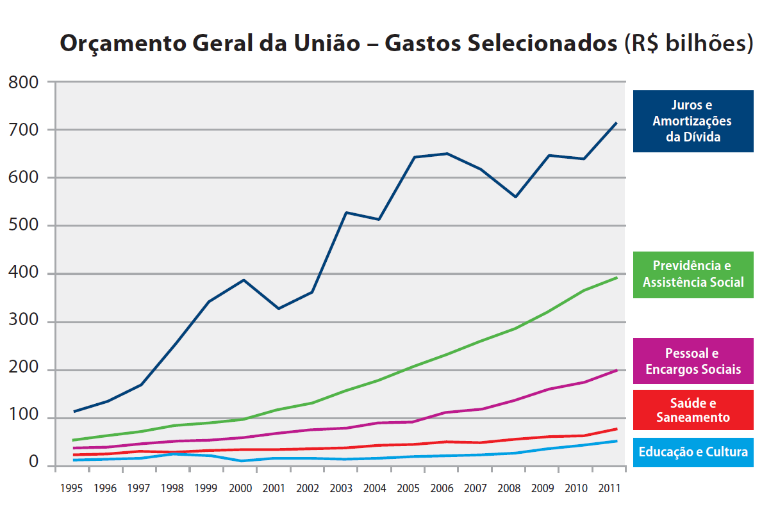
Fonte: Secretaria do Tesouro Nacional - SIAFI. Inclui a rolagem, ou “refinanciamento” da Dívida, pois a CPI da Dívida constatou que boa parte dos juros são contabilizados como tal.

Slide 15
Década de 70:
dívida da ditadura
Década de 80:
Elevação ilegal das taxas de juros
Estatização de dívidas privadas
Década de 90:
Plano
Brady
Pagamento antecipado ao FMI e resgates com ágio
Fonte: Banco Central - Nota para a Imprensa - Setor Externo - Quadro 51 e Séries Temporais - BC

Slide 16
Graves indícios de ilegalidade identificados pela CPI:
Juros sobre juros
Conflito de interesses
Falta de transparência
Fonte: Banco Central - Nota para a Imprensa - Política Fiscal - Quadro 35.

Slide 17

SISTEMA DA DÍVIDA DOS ESTADOS E MUNICÍPIOS
Endividamento sem contrapartida: mecanismos financeiros
Refinanciamento pela União Lei 9.496/97: Pacote
  Plano de Ajuste Fiscal
  Privatizações do patrimônio dos estados
  Assunção de passivos de bancos – PROES
Endividamento com Banco Mundial e bancos privados internacionais para pagar à União
Fraudes
SACRIFÍCIO SOCIAL
Notes:
Suspensão pagamento encargos aos rentistas (Bonos Global 2012 e 2030) desde novembro/2008
Proposta soberana de recompra do restante da dívida por no máximo 30% de seu valor nominal
The Economist (23/04/2009): “Sr. Correa parece ser incorruptível (...) gasto público cresceu 71% em 2008, resultado de investimentos em escolas e hospitais”
ESTA É A PROVA DA VIABILIDADE POLÍTICA DA AUDITORIA DA DÍVIDA
ENQUANTO ISSO, O GOVERNO BRASILEIRO RECOMPRA TÍTULOS DA DÍVIDA EXTERNA A 130% DO VALOR DE FACE, EM MÉDIA

Slide 18
ILEGALIDADES . ILEGITIMIDADES
Desrespeito ao Federalismo e à Sociedade
Cobrança de juros sobre juros
Capitalização mensal de juros
Cobrança de juros superiores aos autorizados pelo Senado
Exigência de robustas garantias
Desequilíbrio entre as partes
Desconsideração do valor de mercado dos títulos estaduais e municipais
Desconsideração dos antecedentes de ilegalidade, fraudes (CPI)
Adoção do IGP-DI
Ausência de cláusula do equilíbrio econômico-financeiro do contrato
Condições diferentes para cada Estado
Ausência de alternativa para os entes federados (Decreto no 2.372/97)
DANO FINANCEIRO E PATRIMONIAL
Notes:
Suspensão pagamento encargos aos rentistas (Bonos Global 2012 e 2030) desde novembro/2008
Proposta soberana de recompra do restante da dívida por no máximo 30% de seu valor nominal
The Economist (23/04/2009): “Sr. Correa parece ser incorruptível (...) gasto público cresceu 71% em 2008, resultado de investimentos em escolas e hospitais”
ESTA É A PROVA DA VIABILIDADE POLÍTICA DA AUDITORIA DA DÍVIDA
ENQUANTO ISSO, O GOVERNO BRASILEIRO RECOMPRA TÍTULOS DA DÍVIDA EXTERNA A 130% DO VALOR DE FACE, EM MÉDIA

Slide 19
DÍVIDA: impede a vida digna e o atendimento aos direitos humanos
De onde veio toda essa dívida pública?
Quanto tomamos emprestado e quanto já pagamos?
O que realmente devemos?
Quem contraiu tantos empréstimos?
Onde foram aplicados os recursos?
Quem se beneficiou desse endividamento?
Qual a responsabilidade dos credores e organismos internacionais nesse processo?
Somente a AUDITORIA responderá essas questões

Slide 20
AUDITORIA DA DÍVIDA
Prevista na Constituição Federal de 1988
Plebiscito popular ano 2000: mais de seis milhões de votos
AUDITORIA CIDADÃ DA DÍVIDA
www.auditoriacidada.org.br
CPI da Dívida Pública
Passo importante, mas ainda não significa o cumprimento da Constituição
Notes:
20

Slide 21
DÍVIDA e o desrespeito à Constituição
CRIMES TIPIFICADOS PELO RELATOR DA CPI DA DÍVIDA de 1983:
Violação à competência exclusiva do Congresso Nacional para ratificar, ou rejeitar convenções e atos internacionais
Crime de Responsabilidade contra a guarda e legal emprego dos dinheiros públicos
Crimes de Responsabilidade contra a existência da União em cláusulas de renúncia expressa à soberania e de renúncia antecipada à alegação de nulidades, dentre outras.
Desrespeito aos princípios constitucionais implícitos de inalienabilidade, imprescritibilidade e impenhorabilidade do patrimônio público
Crime de responsabilidade contra a segurança interna do país ao admitir a dação de bens do patrimônio público em garantia antecipada.
Sério comprometimento da soberania nacional, caracterizado pela adoção e endosso de formulários de entidade financeira

Slide 22
DÍVIDA e o desrespeito à Constituição
DESCUMPRIMENTO DO ART. 26 DO ADCT
Determinação para a realização de uma AUDITORIA DA DÍVIDA EXTERNA por meio de uma CPI Mista do Congresso Nacional
ADPF 59/2004 apresentada pela OAB junto ao STF
BURLA AO ART. 167 (REGRA DE OURO) DEVIDO À EMISSÃO DE DÍVIDA PARA PAGAR JUROS
Contabilização de parte dos juros como se fossem amortizações
DESCUMPRIMENTO DO ART 6º da CONSTITUIÇÃO: DIREITOS HUMANOS FUNDAMENTAIS
Subtração de recursos para o pagamento de dívidas financeiras impede o cumprimento dos direitos sociais
DESDUMPRIMENTO DE PRINCÍPIOS GERAIS DE DIREITO

Slide 23
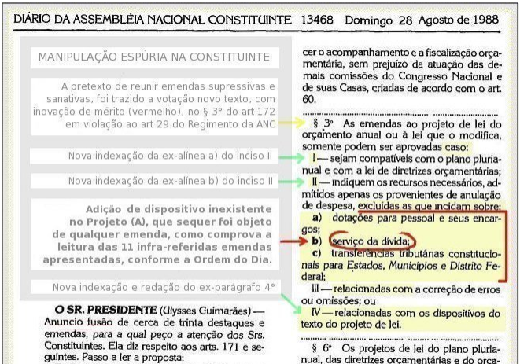
DENÚNCIA DE FRAUDE À CONSTITUIÇÃO DE 1988
Alteração ilegal do art. 166 durante o processo Constituinte

Slide 24
Alteração ilegal do art. 166 durante o processo Constituinte
Dívida para pagar dívida: exceção no art. 166, §3º, II, “b”
Consequências normativas:
  Lei de Diretrizes Orçamentárias (LDO): sua elaboração parte das Metas de Superávit Primário, incluindo a atualização automática mensal e cumulativa para a dívida pública
  Lei de Responsabilidade Fiscal (LC 101/2000): limita os gastos sociais, mas não prevê limites para o custo da Política Monetária, transferindo ao Tesouro Nacional esse custo quando negativo (por exemplo, o prejuízo do BC em 2009 foi de R$ 147 bilhões; em 2010 de R$ 50 bilhões).

Slide 25
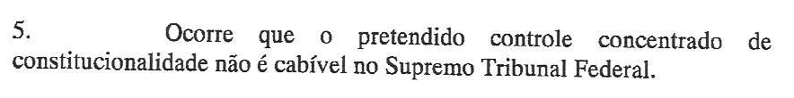
Iniciativas para a revisão do art. 166
PEC 62/95, do Senador Ademir Andrade. ARQUIVADA
Inquérito Civil Público ICP 1.34.023.000285/2011- 48
Ministério Público de São Carlos acatou a denúncia
A Representação foi enviada ao Ministério Público Federal
MPF ARQUIVOU O PROCESSO:

Slide 26
Manejo da Dívida Pública de forma secreta
Endividamento durante a Ditadura Militar: Maior parcela da dívida externa contraída por intermédio de bancos privados internacionais e outras instituições privadas sem transparência, sem documentos hábeis e sem contrapartida real, com juros flutuantes
Transformação de dívidas privadas em dívida pública
Indícios de prescrição da dívida externa com bancos privados (1992)
Transformação da dívida externa com bancos privados em títulos (Plano Brady, 1994) em Luxemburgo, em operação privada, sem autorização da SEC e sem observância de suas regras. O país não recebeu um centavo sequer e teve que comprar garantias colaterais. 1996: utilização desses títulos na compra de empresas submetidas à privatização
Introdução de Cláusula de Ação Coletiva (2003) sem aprovação pelo Senado
Resgate antecipado de títulos da dívida externa com pagamento de ágio
“Over-allot”: permissão para emissões adicionais de títulos da dívida externa brasileira no exterrior, feitas por agentes no exterior e à revelia do país

Slide 27
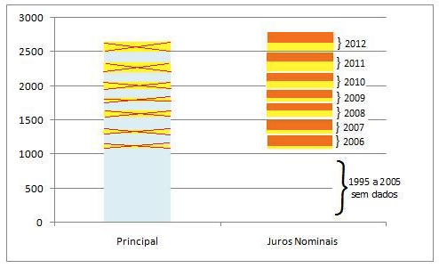
Anatocismo: Crescimento Exponencial da dívida por meio da prática de “juros sobre juros"
Contabilização de parte dos juros da Dívida como se fosse amortização

Slide 28
Conflito de interesses na atuação dos agentes financeiros
Participação do setor financeiro em reuniões trimestrais do Banco Central
Evidente influência no processo decisório do COPOM sobre a taxa de juros
Privilégio concedido aos dealers para a compra prioritária dos títulos da dívida pública brasileira
Influência do poder financeiro nos poderes Executivo e Legislativo

Slide 29

A QUEDA DA TAXA SELIC EM 2012
Dia 19/04/2012: Selic reduzida a 9% a.a., mas títulos foram vendidos a 10,78% a.a. pelo Tesouro Nacional.
Em dezembro, Selic a 7,25% mas títulos vendidos a 11,72% em média

Slide 30
Escandaloso crescimento do lucro dos bancos…
Em 2012, o lucro dos 7 maiores bancos aumentou ainda mais, em comparação a 2011
Fonte: http://www4.bcb.gov.br/top50/port/top50.asp

Slide 31
EQUADOR: Lição de Ética e Soberania
Comissão de Auditoria Oficial criada por Decreto
Em 2009: Proposta Soberana de reconhecimento de no máximo 30% da dívida externa representada pelos Bônus 2012 e 2030
95 % dos detentores aceitaram a proposta equatoriana, o que significou anulação de 70% dessa dívida com os bancos privados internacionais
Economia de US$ 7,7 bilhões nos próximos 20 anos
Aumento gastos sociais, principalmente Saúde e Educação

Slide 32

EQUADOR: Resultado da Auditoria
.

Slide 33
CONCLUSÕES
  Instrumento do endividamento público usurpado pelo setor financeiro
  Gestão e políticas do Estado brasileiro orientadas pela concepção e interesses privados
  Nação submissa aos interesses do “Mercado”
  Desenvolvimento socioeconômico travado
  Metade dos recursos orçamentários da União transferidos para pagamento da dívida pública
  Sistema da Dívida se reproduzindo no âmbito dos Estados e Municípios
  Consequências: Sacrifício Social, Exclusão, Miséria e Violência
  FALTA DE ÉTICA

Slide 34
  ESTRATÉGIAS DE AÇÃO
  Auditoria da Dívida Pública com participação cidadã, a fim de enfrentar o “Sistema da Dívida” e garantir que os recursos existentes em nosso potencialmente rico país se destinem às necessidades sociais
  Rever o privilégio da dívida inserido irregularmente na CF
  Rever a política monetária e fiscal para garantir distribuição da renda e justiça social
  Atender aos Direitos Humanos e Sociais
  Garantir TRANSPARÊNCIA e acesso à VERDADE
  Gestão ÉTICA

Slide 35
“A emancipação dos oprimidos será obra deles mesmos.”
Karl Marx
Obrigada
Maria Lucia Fattorelli
www.auditoriacidada.org.br
www.facebook.com/auditoriacidada.pagina

